Slide 1
Vill. vont 2.

Slide 2
A korszerű villamos járműhajtás főbb követelményei
A hajtó és fékező nyomatékok időben folytonos átvihető legyen nagy tartományban változó tengely- és szekrénymagasságok ellenére, és a motornyomaték időfüggvényének meghagyásával,
a hajtómű és a motor tömegét egyáltalán ne, vagy csak részben hordja közvetlenül –rátámaszkodva- a kerékpár,
ne akadályozza a kerékpár(-ok), továbbá a szekrény és a forgóváz relatív térbeli mozgásait, melyek a pályahibák és ívek következtében keletkeznek, és nagy mértékűek is lehetnek,
tegye lehetővé a keletkező vonó- és fékerő átvihetőségét a szekrényre,
a mérsékelt ütközéssel (v<[15-, de ma: 40] km/h) megálló jármű hajtóművének elemeit a az ütközés mozgási energiája ne károsíthassa,
gyártható, szerelhető-javítható és hosszú élettartamú legyen.

Slide 3
A korszerű hajtás követelményeihez
Előzőeket a régi megoldások is többé-kevésbé teljesítették.
A fejlődés a sebesség növelésével négyzetesen növekvő mozgási energiák csökkentésére és felvételére alkalmasabb változatokat hozott, akár 570 km/h-ig is megfelelően:
a mozgó tömegeket (motor, hajtómű elemek) csökkentették,
a „teljesen rugalmas” elrendezés klf változatait kifejlesztették: a motortömeget már csak a forgóváz-keret hordja, azaz a rugózatlan tömegek csak a kerékpárokéból adódnak,
a nyomatékra rugalmas, de csillapított hatású elemek beépítésével a kerékpártengelyek több fokkal eltérhetnek a motortengelyhez képest, megengedve a térbeli mozgásokat,
és ezzel együtt a csavaró merevség előzőek miatti csökkenésével az ütközési következményeket is mérsékelték.

Slide 4
A fejlődésről
A fejlődés egyik feltétele
a korszerű, számítógépes tervezés ,
a kiterjedt, sokirányú tudományos igényű vizsgálatok és kutatások elvégzése ( Mo: BME Vasúti J Tanszék, Zobory István),
- és a hozzá kapcsolódó modellvizsgálati lehetőségek
megszületése volt.
Ez utóbbiak tették megjeleníthetővé a nagy sebességnél fellépő, térbeli, 3D jellegű dinamikus hatások mozgásbeli változásait, de egyúttal a gyorsan változó mechanikai igénybevételek jó számíthatóságát is, amely a nem indokolt túlméretezések elhagyását lehetővé tette.

Slide 5
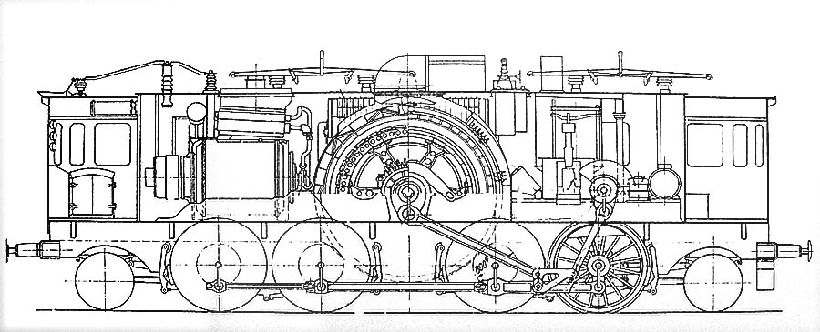
A Kandó-mozdony és hajtóműve

Slide 6
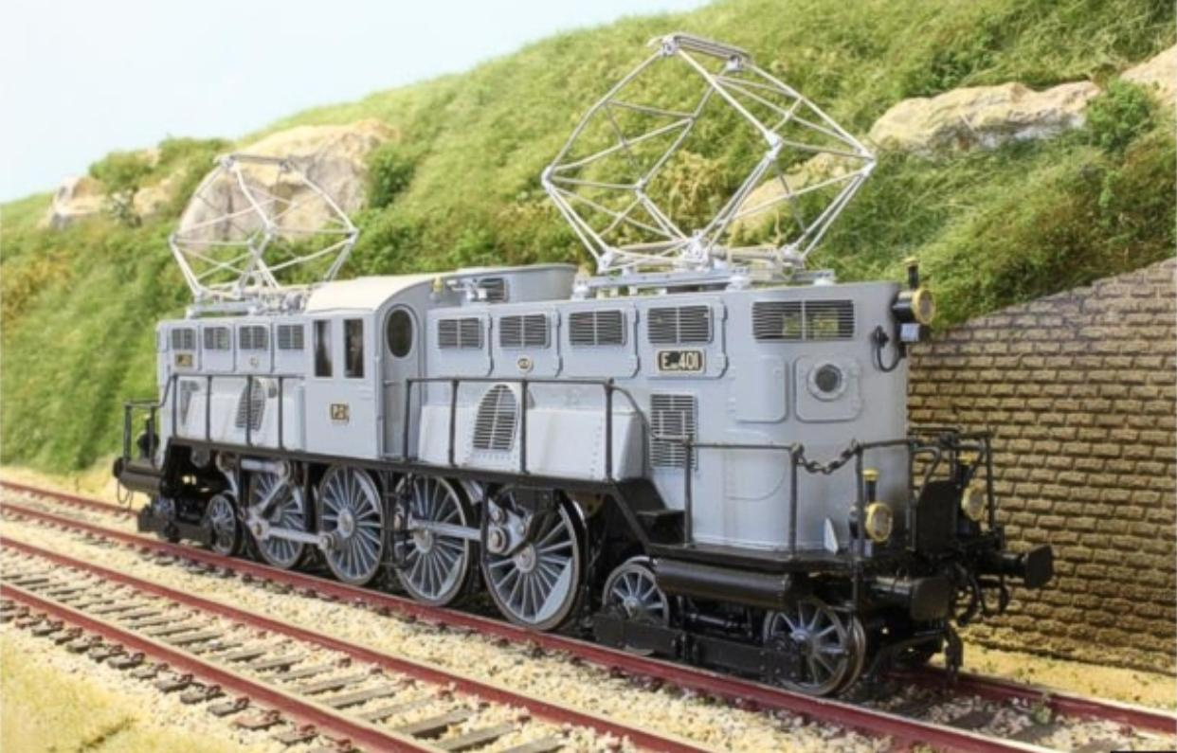
A Párizs-Orleans vonal E 401 Ganz gyorsvonati mozdonyának Fulgurex gyártású H0 modellje (4000 LE, 130 km/h, 130 t, 1350 V egyenáram, 1926) (ára 1550 Euro)
Fulgurex made H0 model of Paris-Orleans line E 401 Ganz made fast passenger electric locomotive (4000 HP, 130 km/h, 130 t, 1350 V DC, 1926) (price 1 550,00 €)

Slide 7
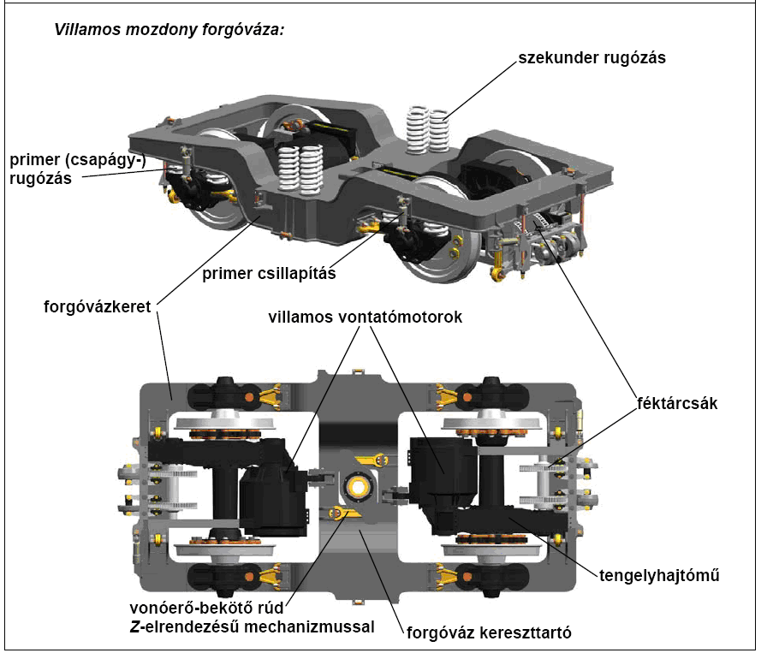
Forgóvázak és hajtóművek: egyedi hajtások

Slide 8
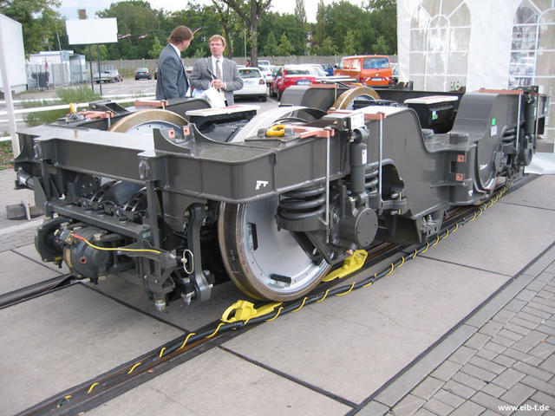
A Taurus forgóváza

Slide 9
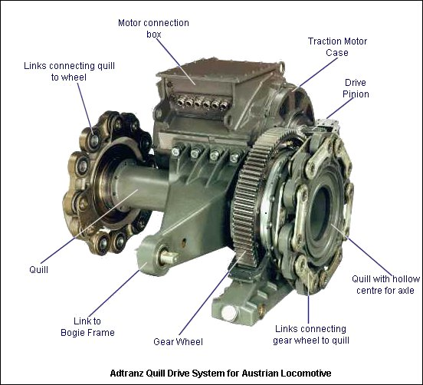
Teljesen rugózott (egyedi) hajtások: csőtengelyes

Slide 10
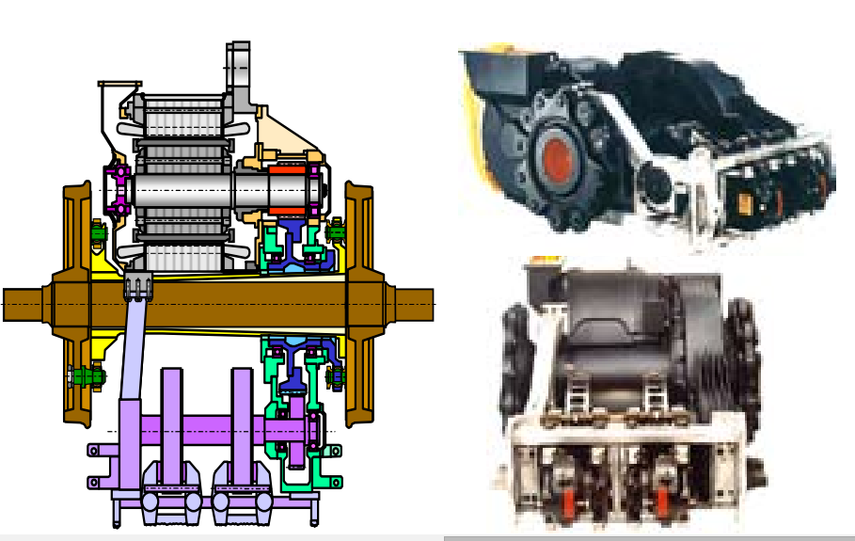
Fék-előtét tengellyel kiegészítve

Slide 11
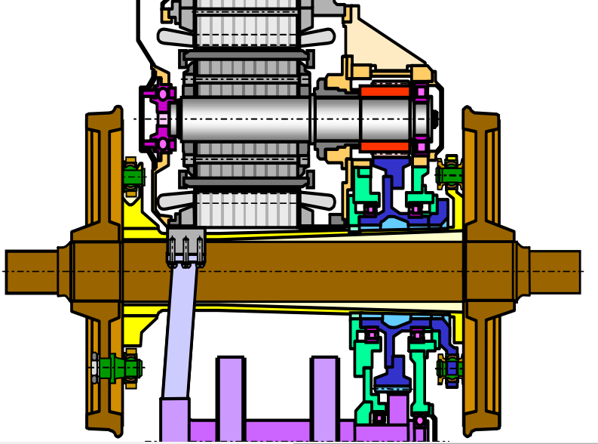
kinagyítva

Slide 12
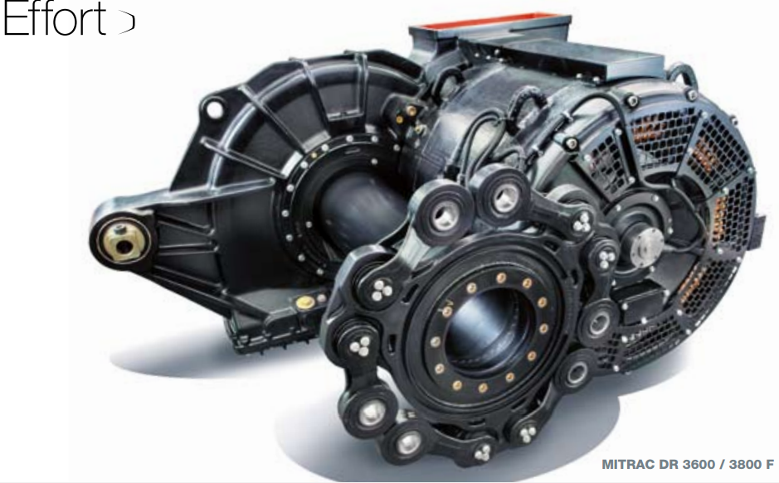
Kisebb teljesítményre

Slide 13
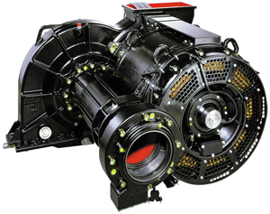
A nyomatékátvivő elemek nélkül

Slide 14
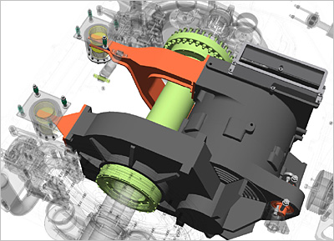
Hajtómű tervezése

Slide 15
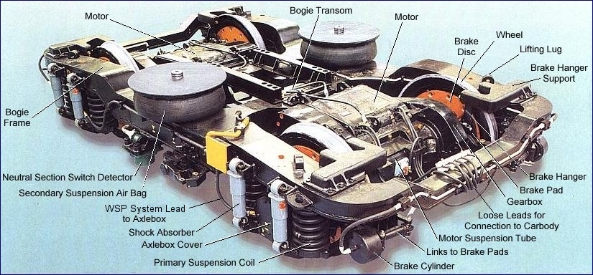
Még DC motoros, de már csőtengelyes hajtás

Slide 16
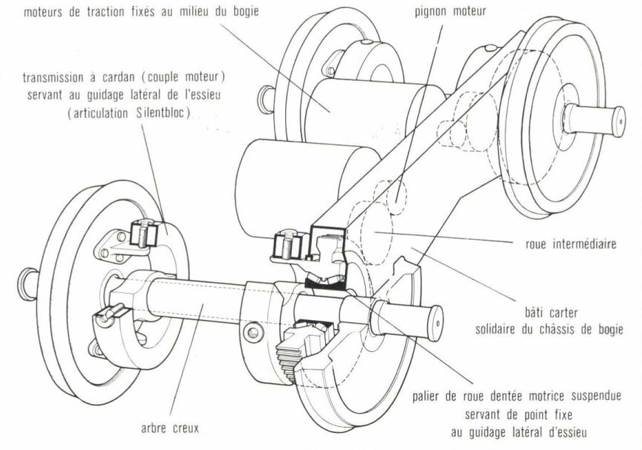
Teljesen rugózott csoporthajtás: Jaquemin-forgóváz

Slide 17
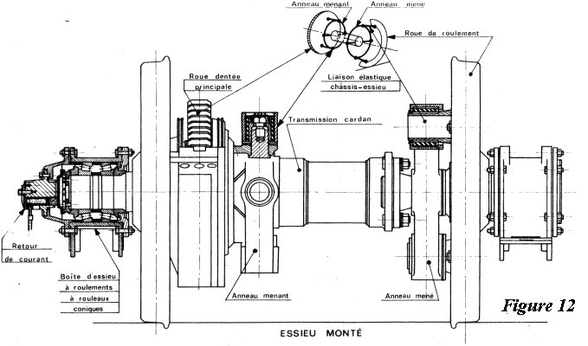
Teljesen rugózott (csoporthajtás): Jaquemin-fváz, a kardántengely

Slide 18
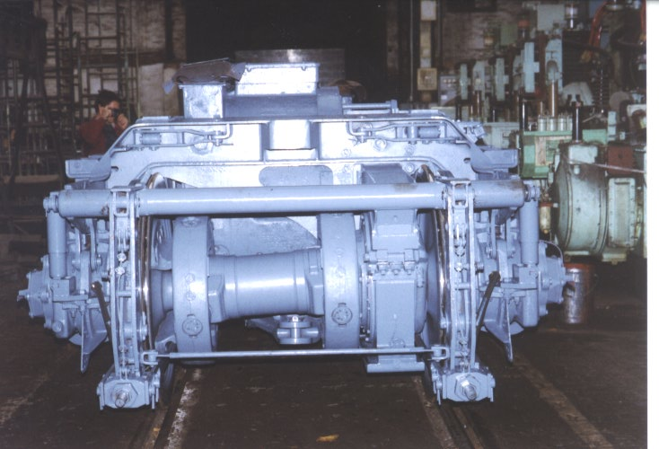
Jaquemin-fváz

Slide 19
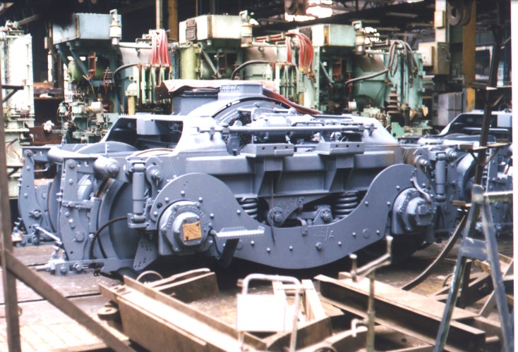
Jaquemin-fváz

Slide 20
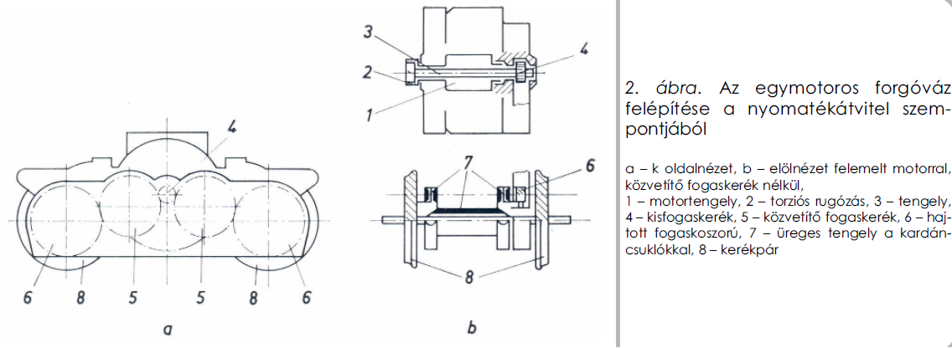
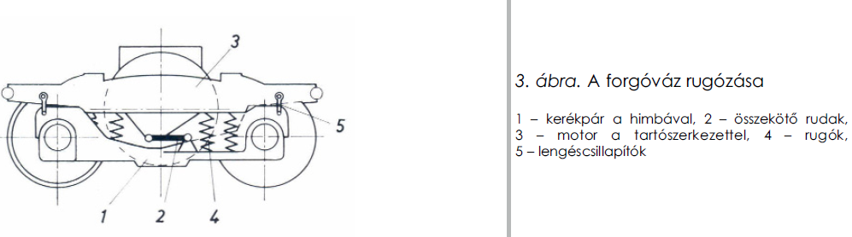
Jaquemin-fváz

Slide 21
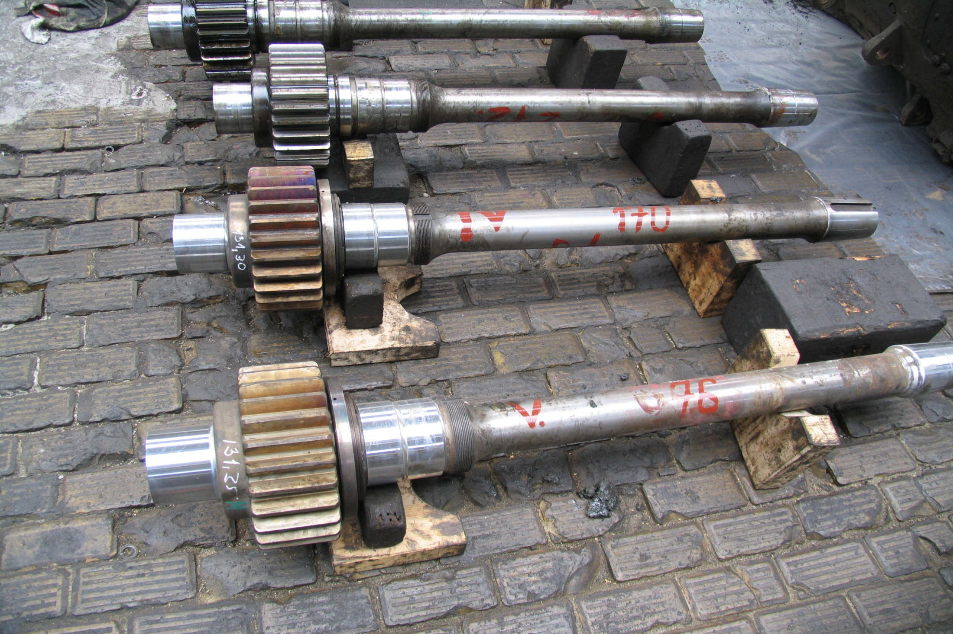
Schneider-Westinghaus vontatómotor kihajtó tengelye

Slide 22
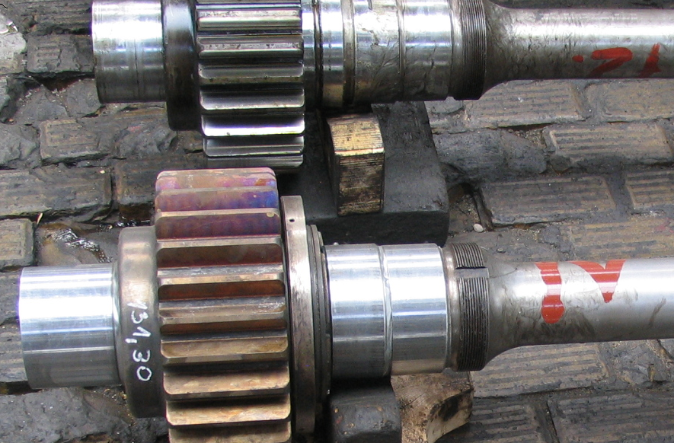

Slide 23
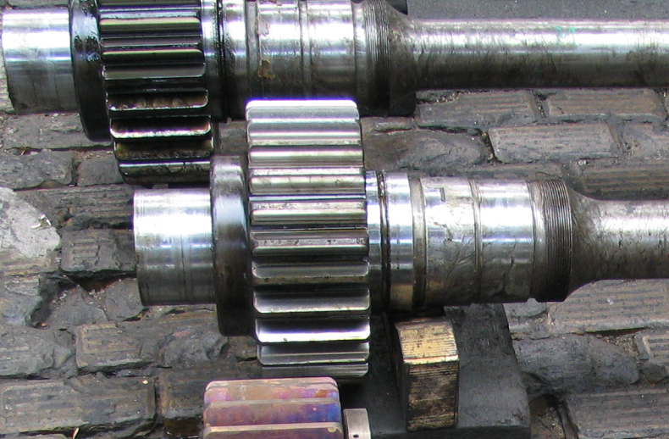

Slide 24
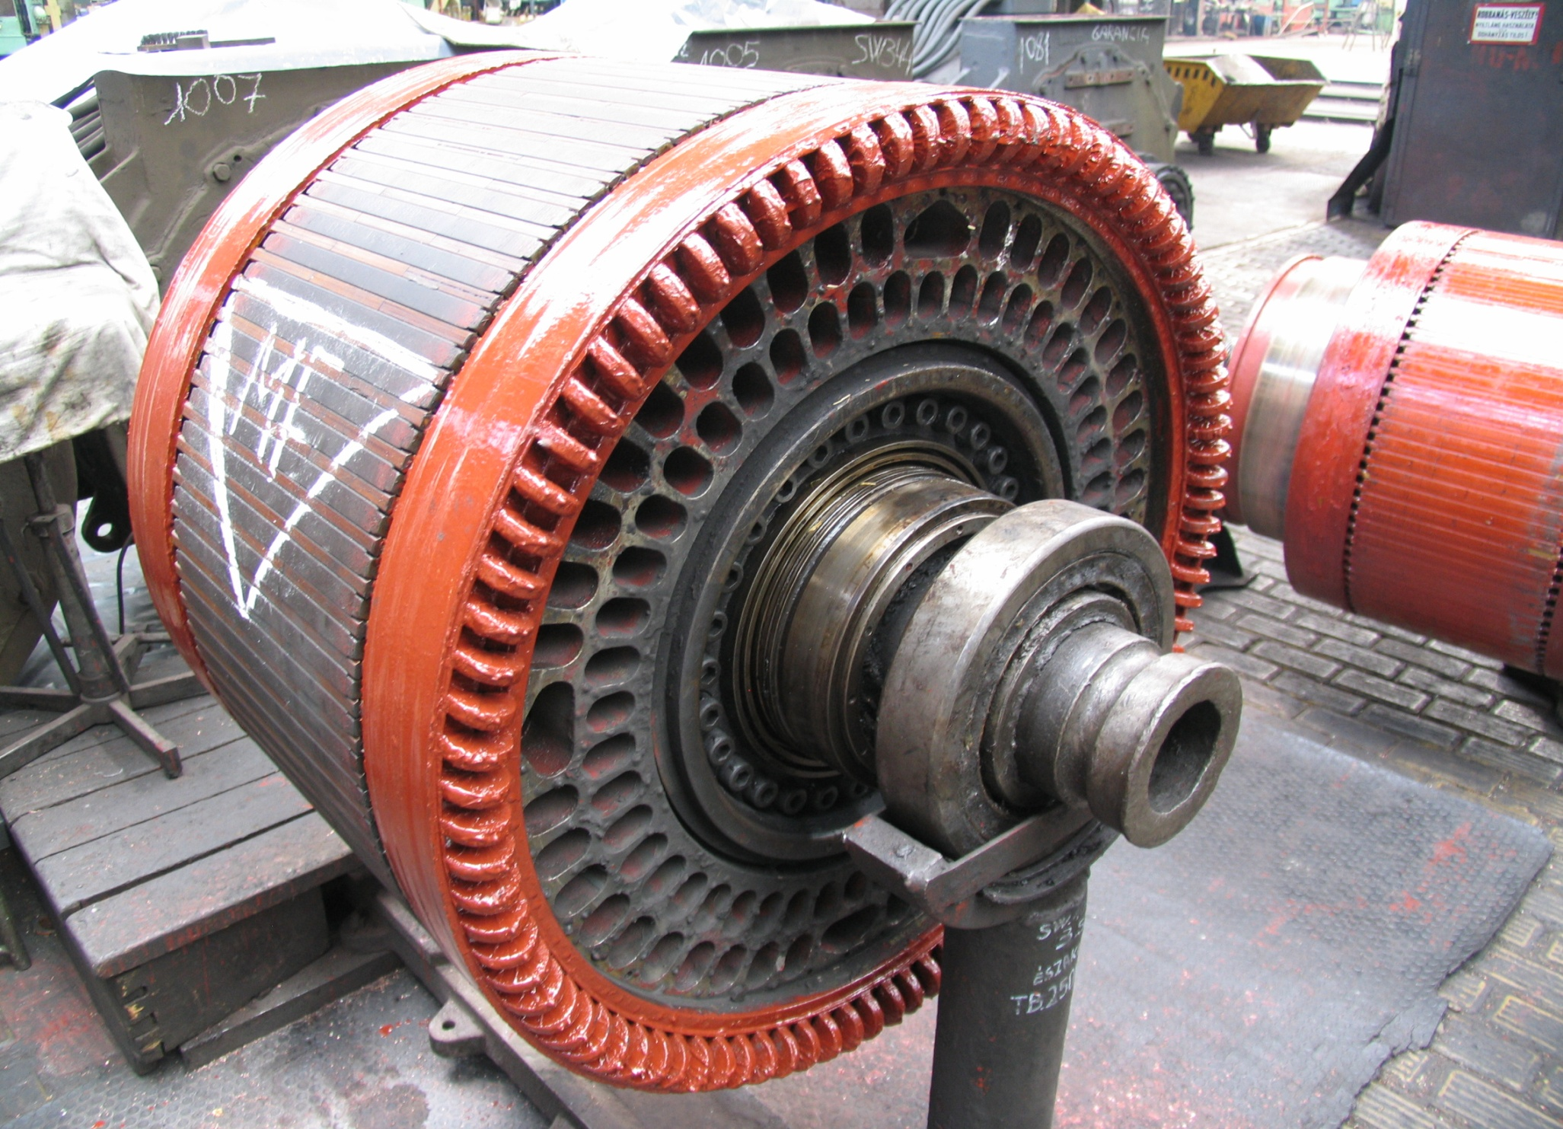
SW motor forgórész

Slide 25
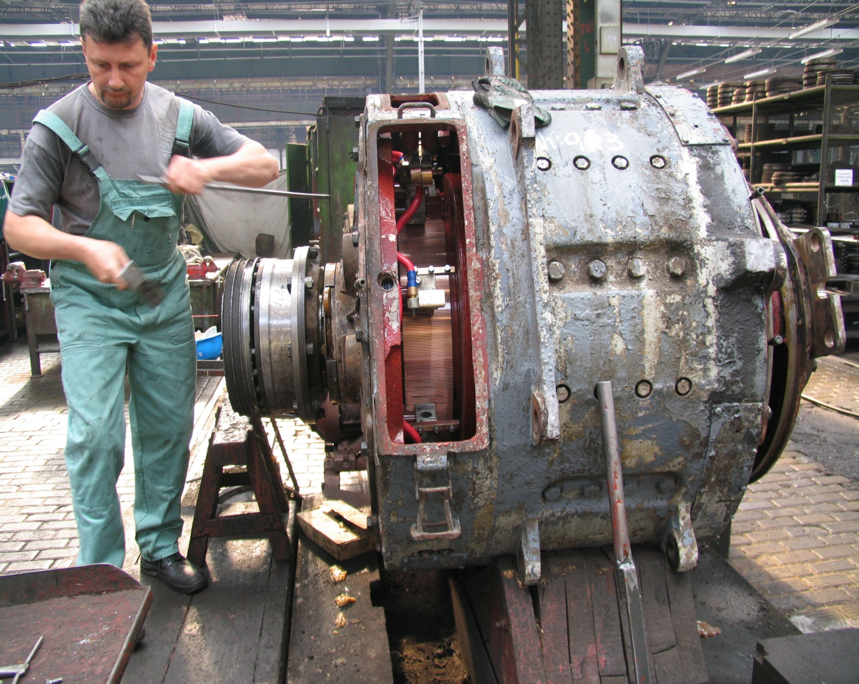
SW motor

Slide 26
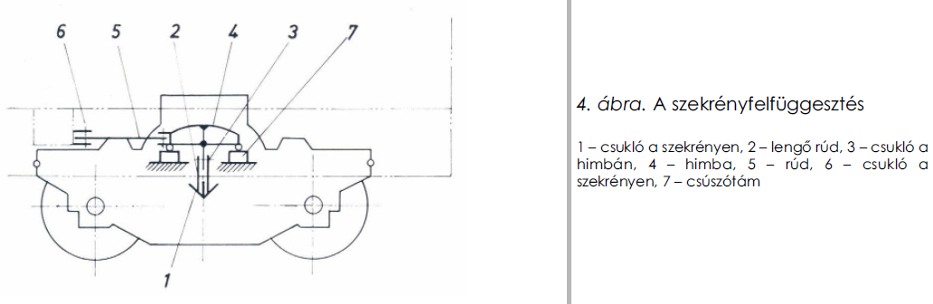
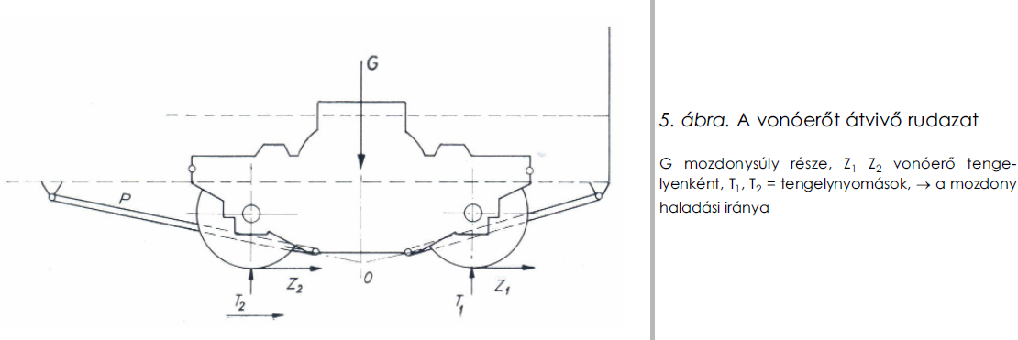
Jaquemin-fváz erőátadása

Slide 27
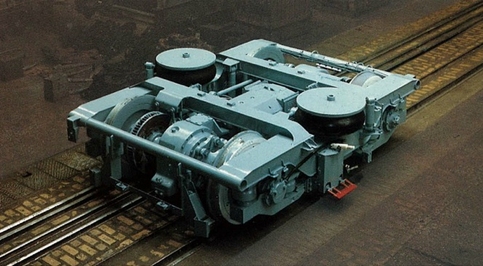
Hosszanti fekvésű egymotoros hajtás: Ganz-metró forgóváz. Mint minden egymotoros, (túl)érzékeny volt a kerékátmérő-eltérésekre.

Slide 28
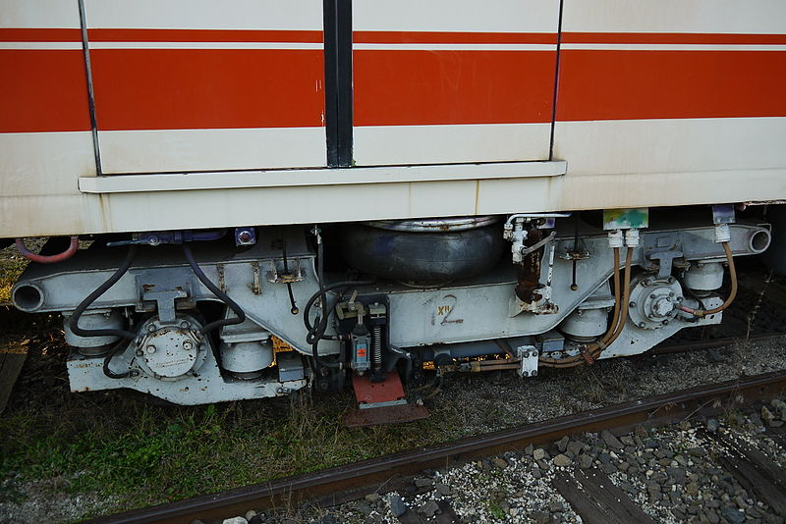
Ganz metró, hosszanti fekvésű egymotoros hajtással, légrugóval

Slide 29
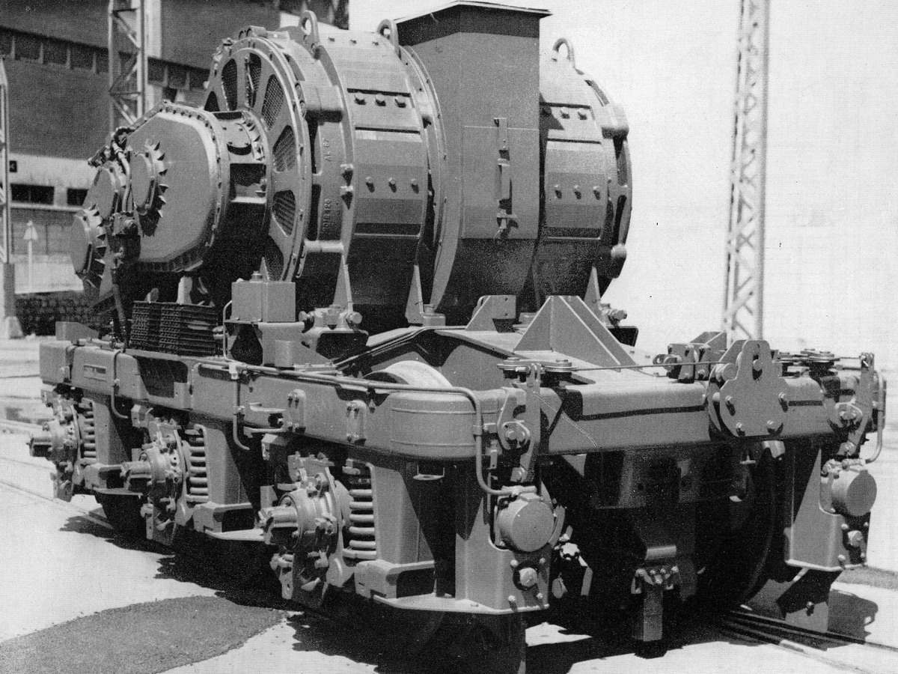
Háromtengelyű csoporthajtás, iker DC motorokkal

Slide 30
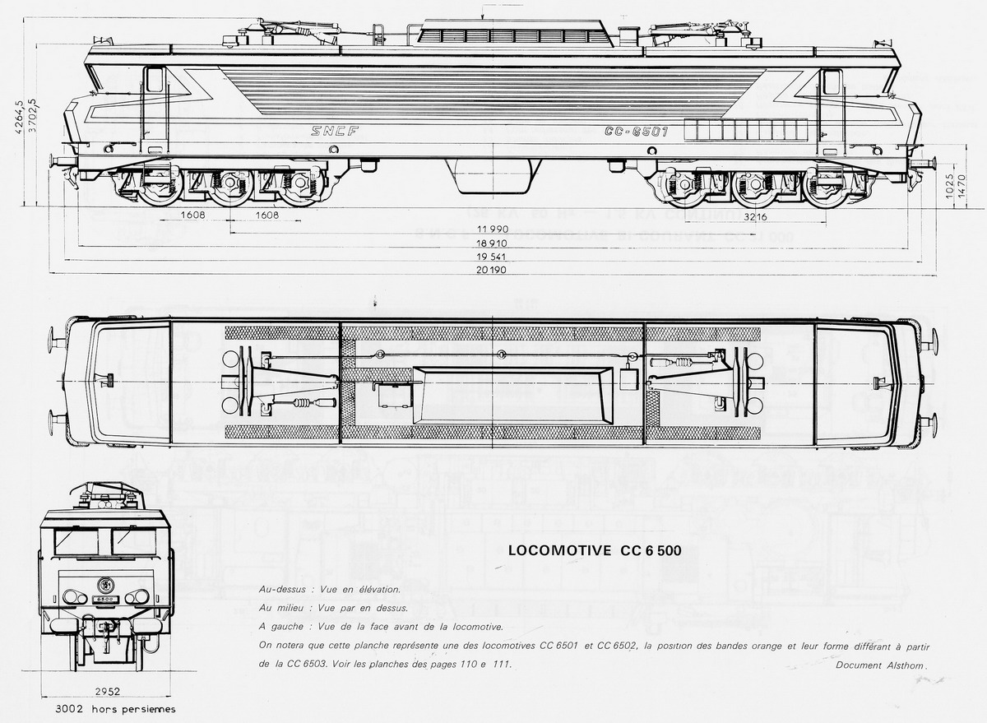

Slide 31
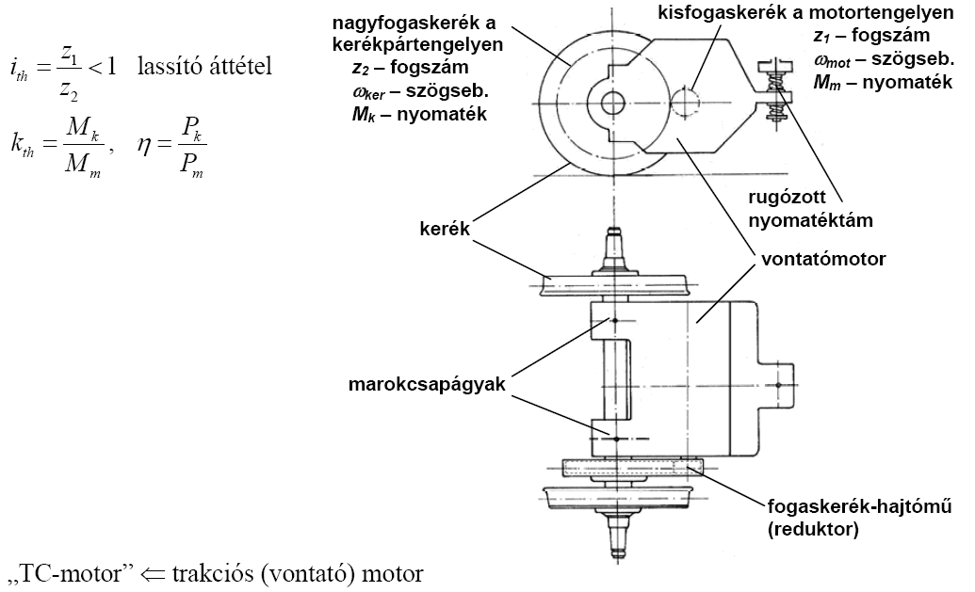
Félig rugózott (féltömeg rugózatlan) hajtás: marokcsapágyas

Slide 32
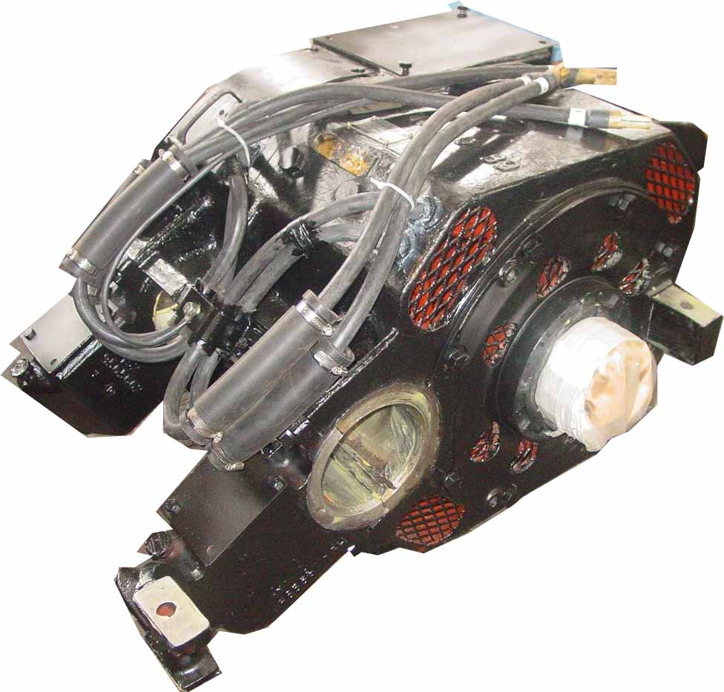
Marokcsapágyas hajtáshoz DC motor

Slide 33
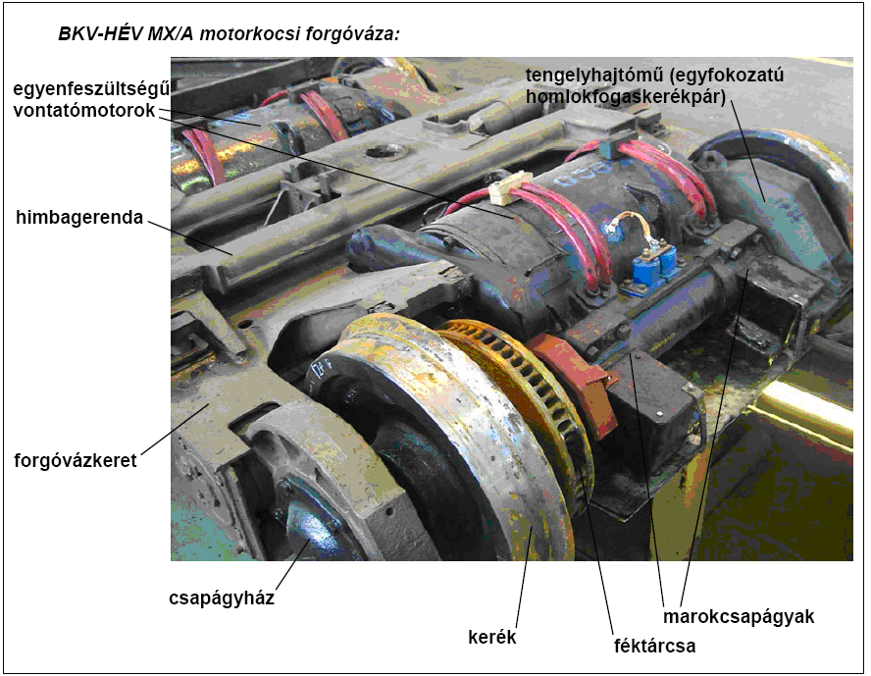
Marokcsapágyas hajtású forgóváz

Slide 34
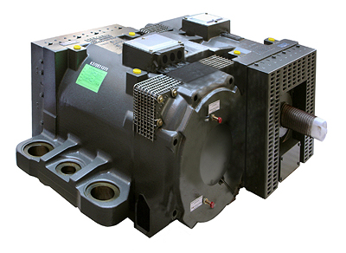
Kis teljesítményű AC motoros hajtás részlet

Slide 35
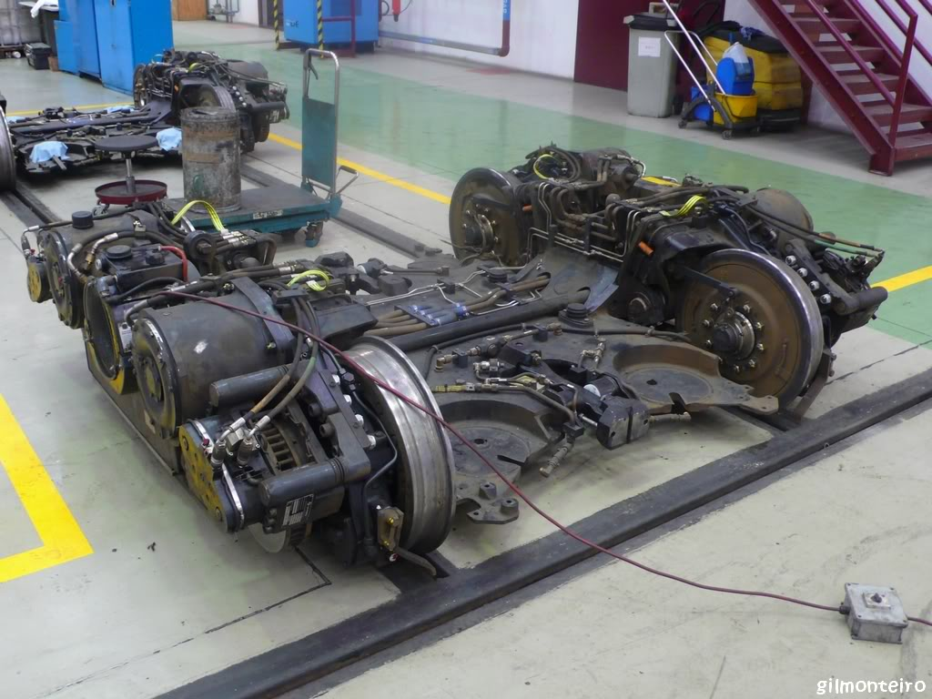
Kerekenkénti, részben rugózott hajtás, alacsony padlóhoz

Slide 36
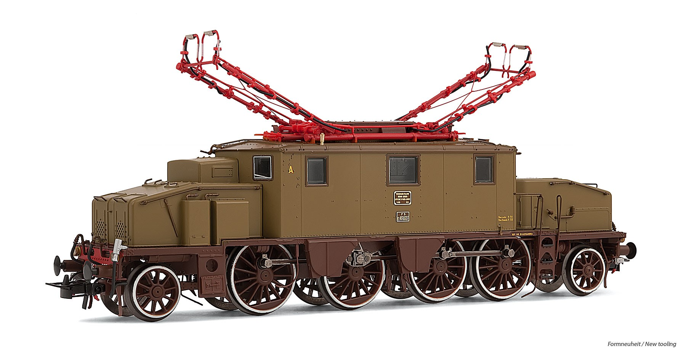

Slide 37
Dízel-villamos erőátvitel

Slide 38
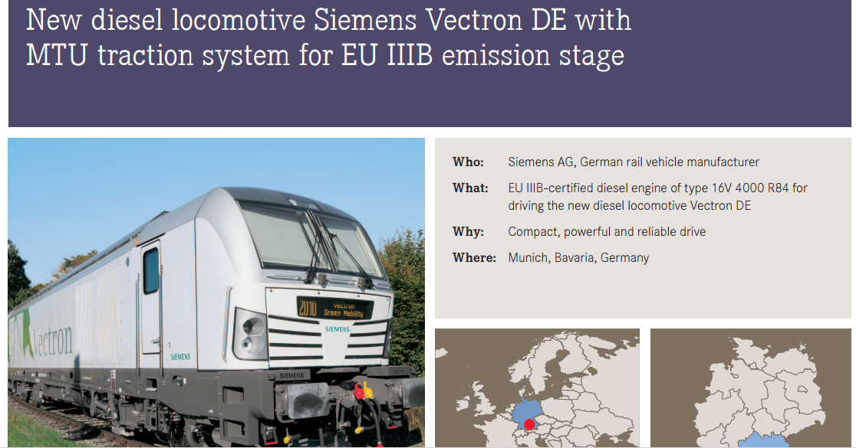
Dízel-villamos mozdonyok

Slide 39
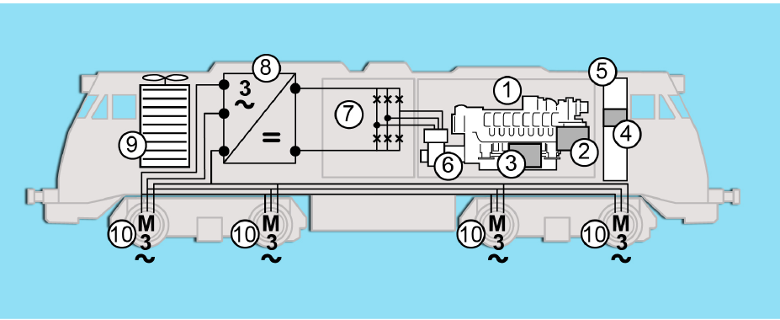
Energetikai vázlat
1 Diesel engine
2 ECU (engine control unit)
3 POM
4 PAU Engine
5 Electronics control cabinet
6 Three-phase synchronous generator
7 Rectifier
8 Convertor
9 Cooling plant (cooler fans)
10 AC traction motors

Slide 40
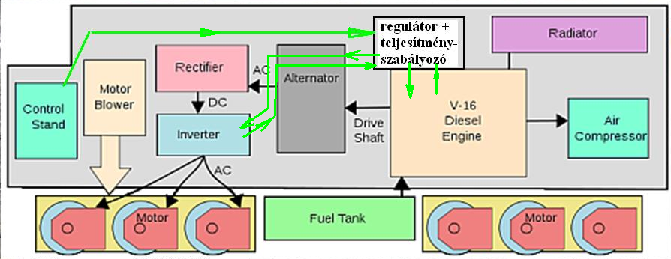
Dízel-villamos mozdonyok elvi felépítése, tömbvázlata

Slide 41
Dízel-villamos mozdonyok korszerű irányítási elvének alapjai
A vezérkontroller (egyetlen kezelőeszköz) irányító jelei :
- vontatási teljesítmény-alapjel, diszkrét vagy folytonos Pvont (kW) értékekkel,
- a Pvont-hoz illesztve a dízelmotor fordulatszám-alapjele, diszkrét értékekkel,
indító vonóerő-alapjel, kN, folyamatos jelleggel .
Ezeket a regulátor+teljesítményszabályozó, „governor”, fogadja és a szabályozó körökkel végrehajtatja. Adott Pvont-ból változó sebességen Z=P/v hiperbola lesz.
Továbbá: a mozdony gyártmányától függő vezérlési feladatok kiadása.

Slide 42
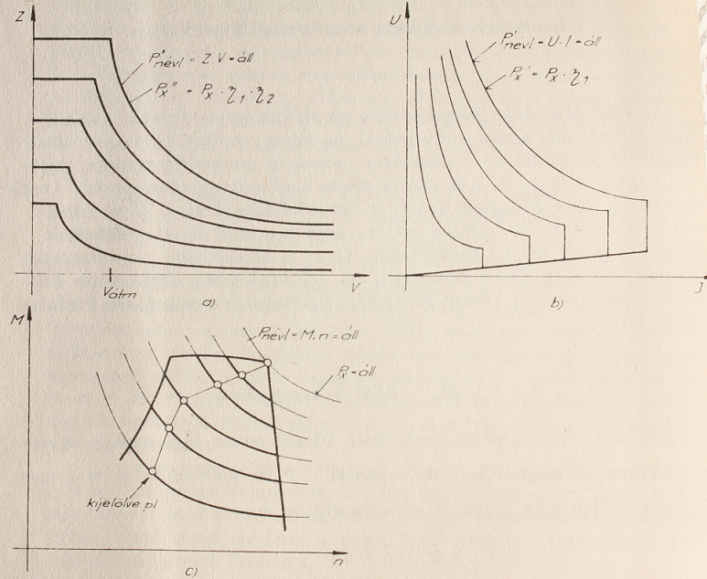
A Dm-, a generátor- és a vontatási részteljesítmények kapcsolata, vezérkontroller-fokozatonként
Bármely Dm munkaponthoz Dm-teljesítmény tartozik, ez pedig egy vonóerőgörbét jelent.
A generátor U-I mezejében a P=U*I szorzat hiperbola, kivéve az U=IR egyenest, és a rövid I=áll szakaszokat. Ezek a Z=áll szakaszoknak felelnek meg.
Zmax-hoz n max-t rendelnek, ha a hűtőventillátorok hajtása mechanikus.

Slide 43
A regulátor+teljesítményszabályozó feladata
Fogadja az alapjeleket (P, n, Z) a vezérkontrollerrel előírva, annak pozíciója szerint.
Beállítja az pozícióhoz tartozó Dm–fordulatszámot, és azt szabályozással – a töltést változtatva - fenntartja.
Álló, és induló mozdonynál a Z értékét a pozícióval előírtra szabályozza, áramszabályozással. Ehhez az alacsony villamos teljesítmény kiadódik, közben az n értéke a kontroller pozíciótól függ.
Menetben: a Dm n értéke a kontrollertől függ. A Pvont villamos teljesítményt is jelent, amelyet a generátor sarkain mérve állapít meg, és gerjesztést változtatva szabályoz az előírtra.
A Dm töltését a regulátor az n szabályozásához változtatja, ezzel biztosítja a terhelés változása ellenére az n előírt értékét. Ez a funkció mindig fennáll, védelmi okok miatt is.

Slide 44
A szabályozás működésének elve:
A tervezéskor a P és n növekvő értékeit az M-n mezőben rendelték össze, írták elő egy P=f(n) függvénnyel, amelyből ma szoftveresen , régen beépített mechanizmussal jelölték ki n-hez a P és a szükséges töltés összetartozó értékeit, ld ábra.
Ma a szabályozás a P előírt értékét a hiperbolikus szakaszon villamosan kikényszeríti, és a töltés lesz kiadódó, az n tartásához épp szükséges értéken, de 100% alatt. Ez az újabb elv, az M63 stb. alkalmazza.
Ha az előírt, illetve a névleges töltést túllépné motorhiba stb. miatt, a regulátor ezt észleli, és a P előírt értékét villamos beavatkozással addig csökkenti, míg az előírt töltés értéket fentről csökkentve vissza nem nyeri,
tehát egy előírt töltés-szintre szabályozási feladat is működik az M40, M61, M62-ben. Ezek az ún. regulátoros szabályozási rendszerű mozdonyok, kb. 1945-től (Woodward Ltd.) Finom töltés-érzékelési mechanizmussal épültek, s a töltés előírt értékéhez rendelték a tolattyú zárt helyzetét.

Slide 45
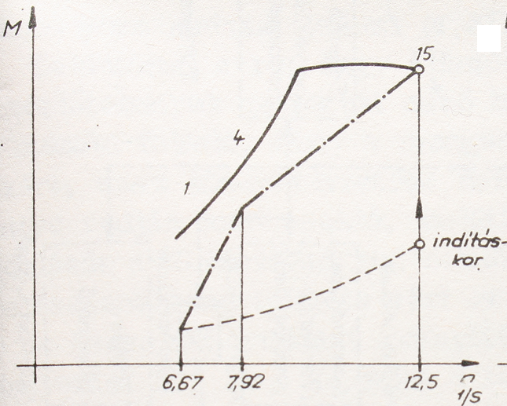
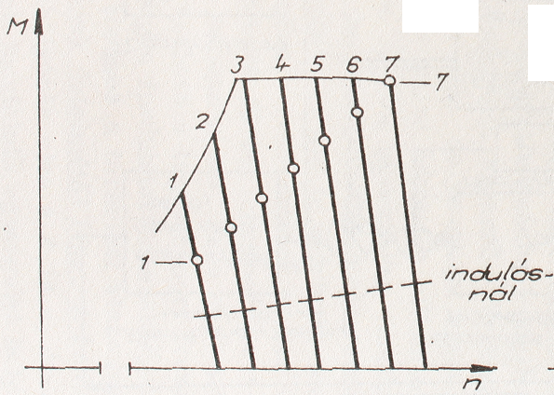
Teljesítménykiosztás az M61, M62 és az M40 mozdonyokban
(M61: hasonló, de a Dm n értékei kisebbek)

Slide 46
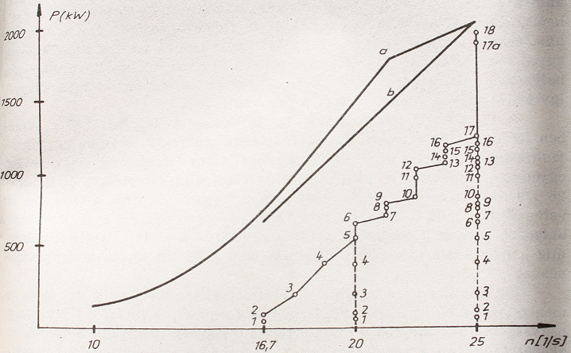
Teljesítménykiosztás az M63 mozdonyban

Slide 47
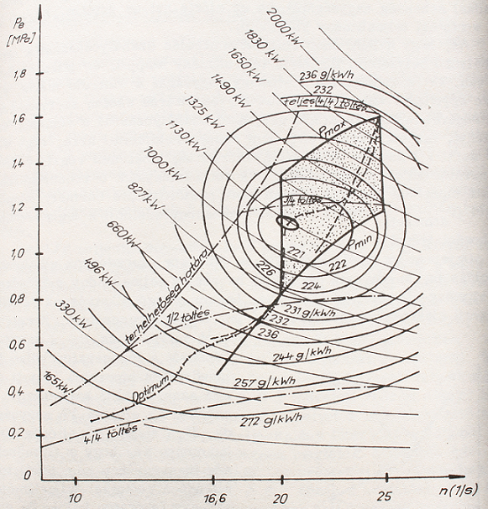
Állandó részteljesít-mények hiperbolái az M63 mozdonyban.
Itt nyomaték helyett az effektív középnyomás szerepel

Slide 48
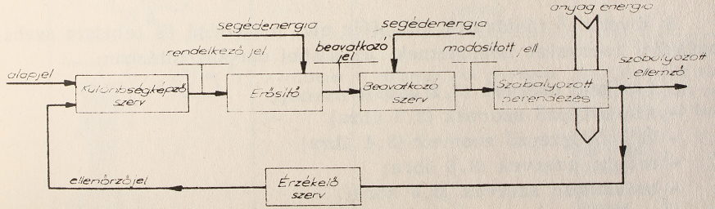
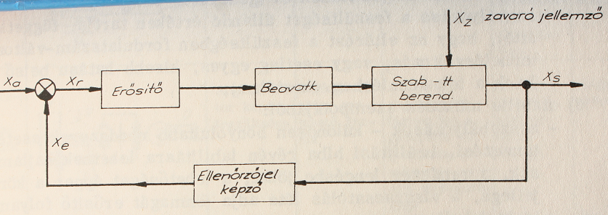
Egyszerű ábrázolású szabályozási kör
és hatásvázlata:

Slide 49
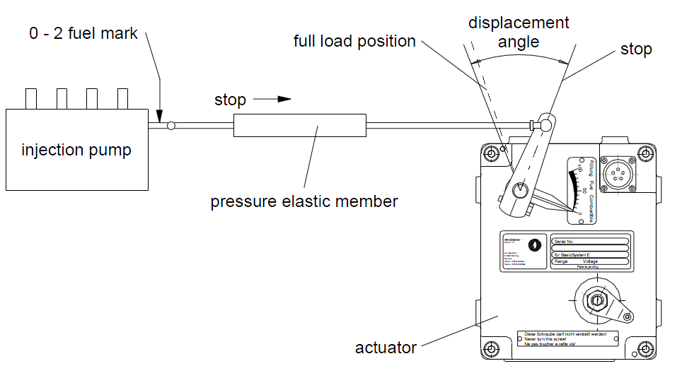
Töltésváltoztatás elvi megoldása (Heinzmann)

Slide 50
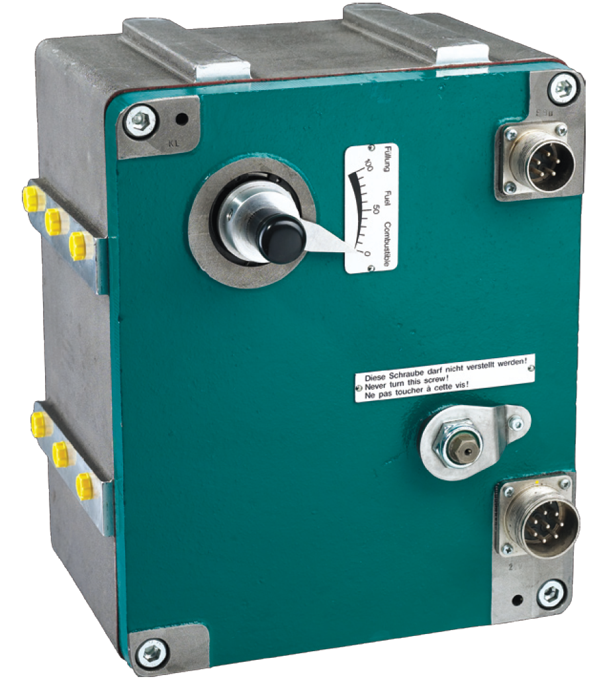

Slide 51
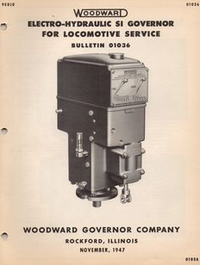
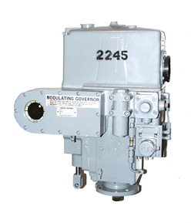

Slide 52
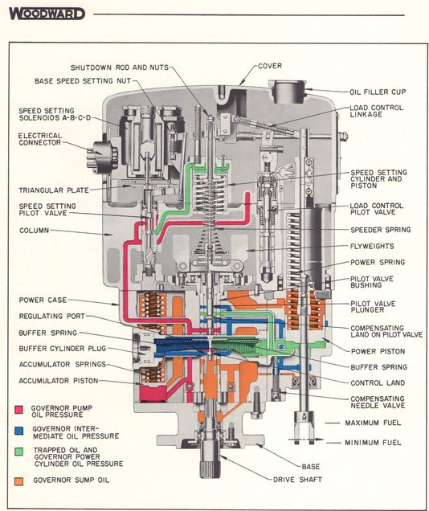

Slide 55
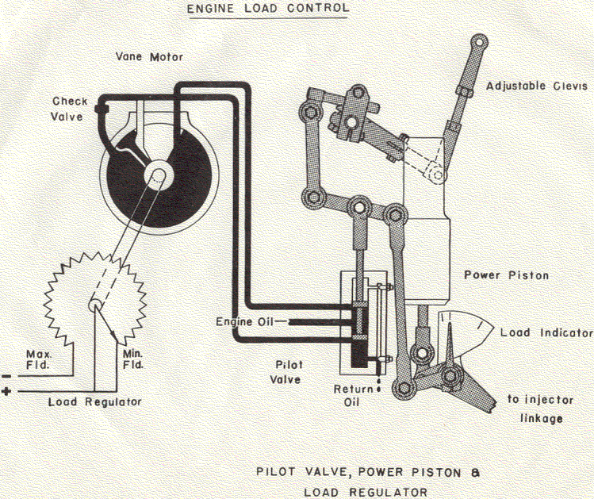

Slide 56


Slide 57

Erősítő nélküli regulátor ( mechanikus erőátvitelhez, és M44)

Slide 58

Közvetlen, pl. kézi rugóerő beállítással

Slide 59

Hidraulikus erősítős regulátor elve az M40 mozdonyban,
7 n-fokozattal

Slide 60




A Woodward-jellegű regulátor (M61, M62 stb.) differenciáló (sebességarányos, nem útarányos) visszacsatolásának, -vezetésének elve. Előnye: a fojtószelep beállításától függően kisebb dugattyú-sebességeken csak kevésbé vagy egyáltalán nem hat, ekkor az integráló n-szabályozás előnyei érvényesülhetnek.

Slide 61

Az M40 mozdony regulátoros fordulatszám- és teljesítmény-
(valójában töltésszint-) szabályozásá-nak elve

Slide 62

A töltés-fordulatszám függvényképzés és töltésérzékelés elve az M40 mozdony regulátorában

Slide 63

A töltés érzékelése az M40 mozdony regulátorában (itt leállt, nem üzemi helyzetek vannak.)

Slide 64

A töltés-fordulatszám függvényképzés és töltésérzékelés elve az M61, M62 mozdonyokban. (M61: hidr. forgómotoros gerjesztésszabályozó ellenállással)

Slide 65

Az M61, M62 mozdonyok regulátoros fordulatszám- , és töltésszint-szabályozásának elve

Slide 66



Slide 67


Slide 68


Slide 69

DE 1024 DV mozdony. A közbenső DC kör állandó feszültségű

Slide 70

Elektronikus regulátor DV mozdonyhoz (Heinzmann)

Slide 71

Elektronikus regulátor D-hidr. mozdonyhoz, Heinzmann

Slide 72

Elektronikus regulátor tömbvázlata (Heinzmann)

Slide 73

Munkapontok és jellegvonalak programozása a Heinzm. reg.ban

Slide 74


Slide 75


Slide 76


Slide 77


Slide 78


Slide 79


Slide 80


Slide 81



Slide 82




Slide 83


Slide 84


Slide 85

A villamos erőátvitel főáramköri vázlata

Slide 86


Slide 87


Slide 88



Slide 89


Slide 90


Slide 91


Slide 92



Villamos erőátvitelű óriás dömper, 220 t raksúllyal

Slide 93


Slide 94


Slide 95


Slide 96


Slide 97


Slide 98


Slide 99


Slide 100

A Siemens koncepciója a kamionok villamos hajtására, felsővezetékről, Kalifornia.
„Intelligens” áramszedő-vezérléssel, aszinkron motoros hibrid hajtással, +dízelmotorral-generátorral

Slide 101

National highway networks
With the specialized design of its infrastructur and the highly innovative vehicle components,
the eHighway system is the ultimate solution for future long-haul transport. In order to achieve the environmental goals and reduce CO2 emissions, road freight transport requires a global shift from fossil fuels to alternative drive technologies. Siemens is pioneering this field, and is providing not only the technical solution for the electrification of freight transport but is also demonstrating a strategic approach to achieving a large-scale implementation on highway systems.

Slide 102


Slide 103

A kikötőbe dizelmotorjával hajt be

Slide 104


